Slide 1

كيف أشتري؟
80
كتاب الطالب
ما فائدة النقود؟
المفاهيم الرئيسة:
. النقود.
. الشراء.
. الادخار
لكي أشتري بالنّقود ما أحتاجه من مقصف المدرسة:

Slide 2
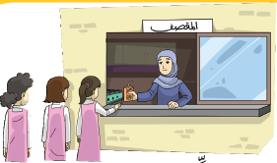
كيف أشتري؟
80
كتاب الطالب
لأشتري بالنقود ما أحتاجه من مقصف المدرسة:
أقف في الطّابور ولا أزاحم الأخريات عند الشراء.
أعطي البائعة النّقود وتعطيني ما أحتاجه.
أتأكد من عدّ النقود المتبقية.

Slide 3
كيف أشتري؟
نشاط 1
80
كتاب الطالب
قيمي مشترياتك من مقصف المدرسة
لم يعجبك:
أعجبك:
........................................................................
........................................................................
ولم يعجبني الازدحام فيه.
أعجبني تنوع المنتجات المتوفرة فيه.
........................................................................
........................................................................
هل عملية الشراء سهلة؟
سهلة في بعض الأحيان.

Slide 4
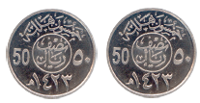
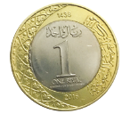
كيف أشتري؟
81
كتاب الطالب
أنا أعرف أن:
هذا ريال واحد.
=

Slide 5
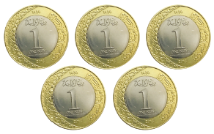
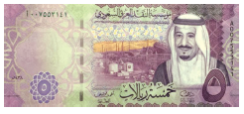
كيف أشتري؟
81
كتاب الطالب
أنا أعرف أن:
هذه خمسة ريالات.
=

Slide 6
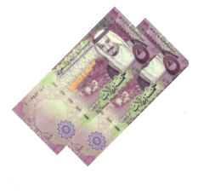
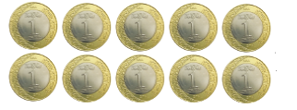
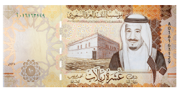
كيف أشتري؟
81
كتاب الطالب
أنا أعرف أن:
هذه خمسة ريالات.
أو
=

Slide 7
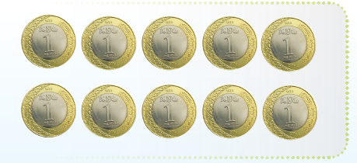
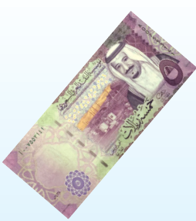
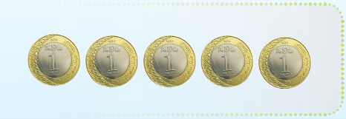
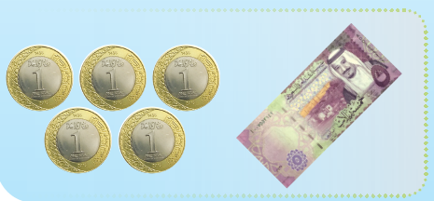
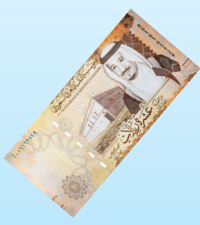
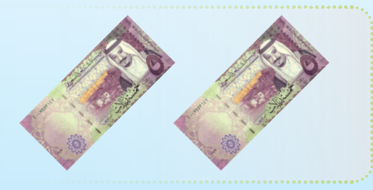
كيف أشتري؟
نشاط 2
82
كتاب الطالب
صلي الفئات بما يعادلها:

Slide 8


كيف أشتري؟
أستمع وأنشد
83
كتاب الطالب
عندي نصف ريال، عندك أنت ريال
هــــذا شــــــيء يـــدعــــى الــمــال
حـــيــن نــــــروح إلــى الــــدكـــان
ونـــــرى أشــــكــــالا ألـــــــــــوان
نـــعــــطـي الــــبـــائـــع مـــمــا مـــعــنا
وبـــــهــا نـــــــأخـــــذ مــا يــنــفــعــنــا
لــــولا الــــــمــــال لــــمــــا أعــــطــــانـــأ
مـــمــــأ قــــد مــــــلا الـــــدكـــــانـــــا

Slide 9
كيف أشتري؟
التفكير الناقد
84
كتاب الطالب
ما اسم العملة النقدية في المملكة العربية السعودية؟
الريال
.................................................................................................................................
ماذا لو فقدت مصروفك اليومي عند ذهابك للشراء من مقصف المدرسة،
كيف تتصرفين؟
.................................................................................................................................

Slide 10
كيف أشتري؟
إرشادات عامة
84
كتاب الطالب
البيع والشراء في المقصف يشبه البيع والشراء في السوق.
عدَّكِ لنقودك قبل الشراء وبعده، وحرصكِ عليها جيدا أمر ضروري.
ليس ضرورياً صرف جميع النقود التي معك في نفس اليوم.
شراءَك ليس لكل ما يعجبك ، بل احتياجاتك فقط.
ما يُعطى لك من مال يسمّى مصروفاً، و إذا وفّرت
منه مبلغاً يسمى ادّخاراً.

Slide 11


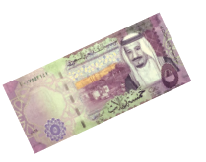
كيف أشتري؟
هيا نمرح
85
كتاب الطالب
1- معي اشتريت بـ
أحيط الريالات التي تردها لي البائعة:

Slide 12

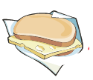
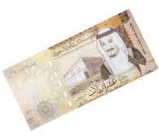
كيف أشتري؟
هيا نمرح
85
كتاب الطالب
1- معي اشتريت بـ
أحيط الريالات التي تردها لي البائعة:

Slide 13



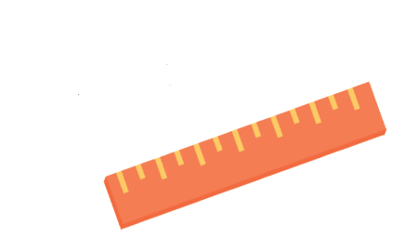

كيف أشتري؟
هيا نمرح
85
كتاب الطالب
2- ذهبت إلى المكتبة ومعي لشراء أدواتي المدرسية:
بـــ
بـــ
بـــ
بـــ
بـــ
بـــ

Slide 14
كيف أشتري؟
هيا نمرح
85
كتاب الطالب
أحيط الأشياء التي اشتريتها
7
بكم اشتريتها؟
3
بكم اشتريتها؟
بـــ

